Slide 1
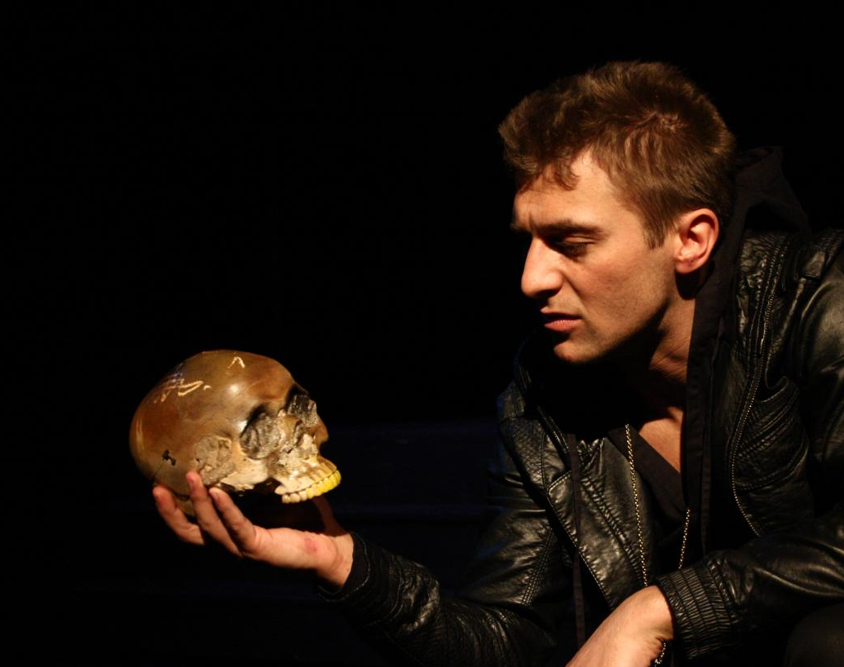
4. lekce
Esse, an non esse?
Sloveso esse, adverbia

Slide 2
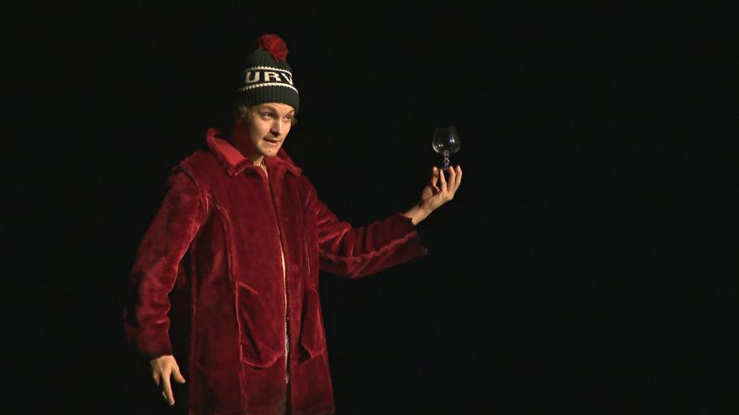
Sloveso esse
 |  | prézens |  | imperfektum |  | futurum I
sg. | 1. os. | su-m | jsem | era-m | byl jsem | er-ō | budu
 | 2. os. | e-s |  | erā-s |  | eri-s
 | 3. os. | es-t |  | era-t |  | eri-t
pl. | 1. os. | su-mus |  | erā-mus |  | eri-mus
 | 2. os. | es-tis |  | erā-tis |  | eri-tis
 | 3. os. | su-nt |  | era-nt |  | eru-nt

Slide 3
Sloveso esse
imperativ | 2. os. sg. | es! | buď!
 | 2. os. pl. | este! | buďte!
infinitiv |  | esse | být

Slide 4
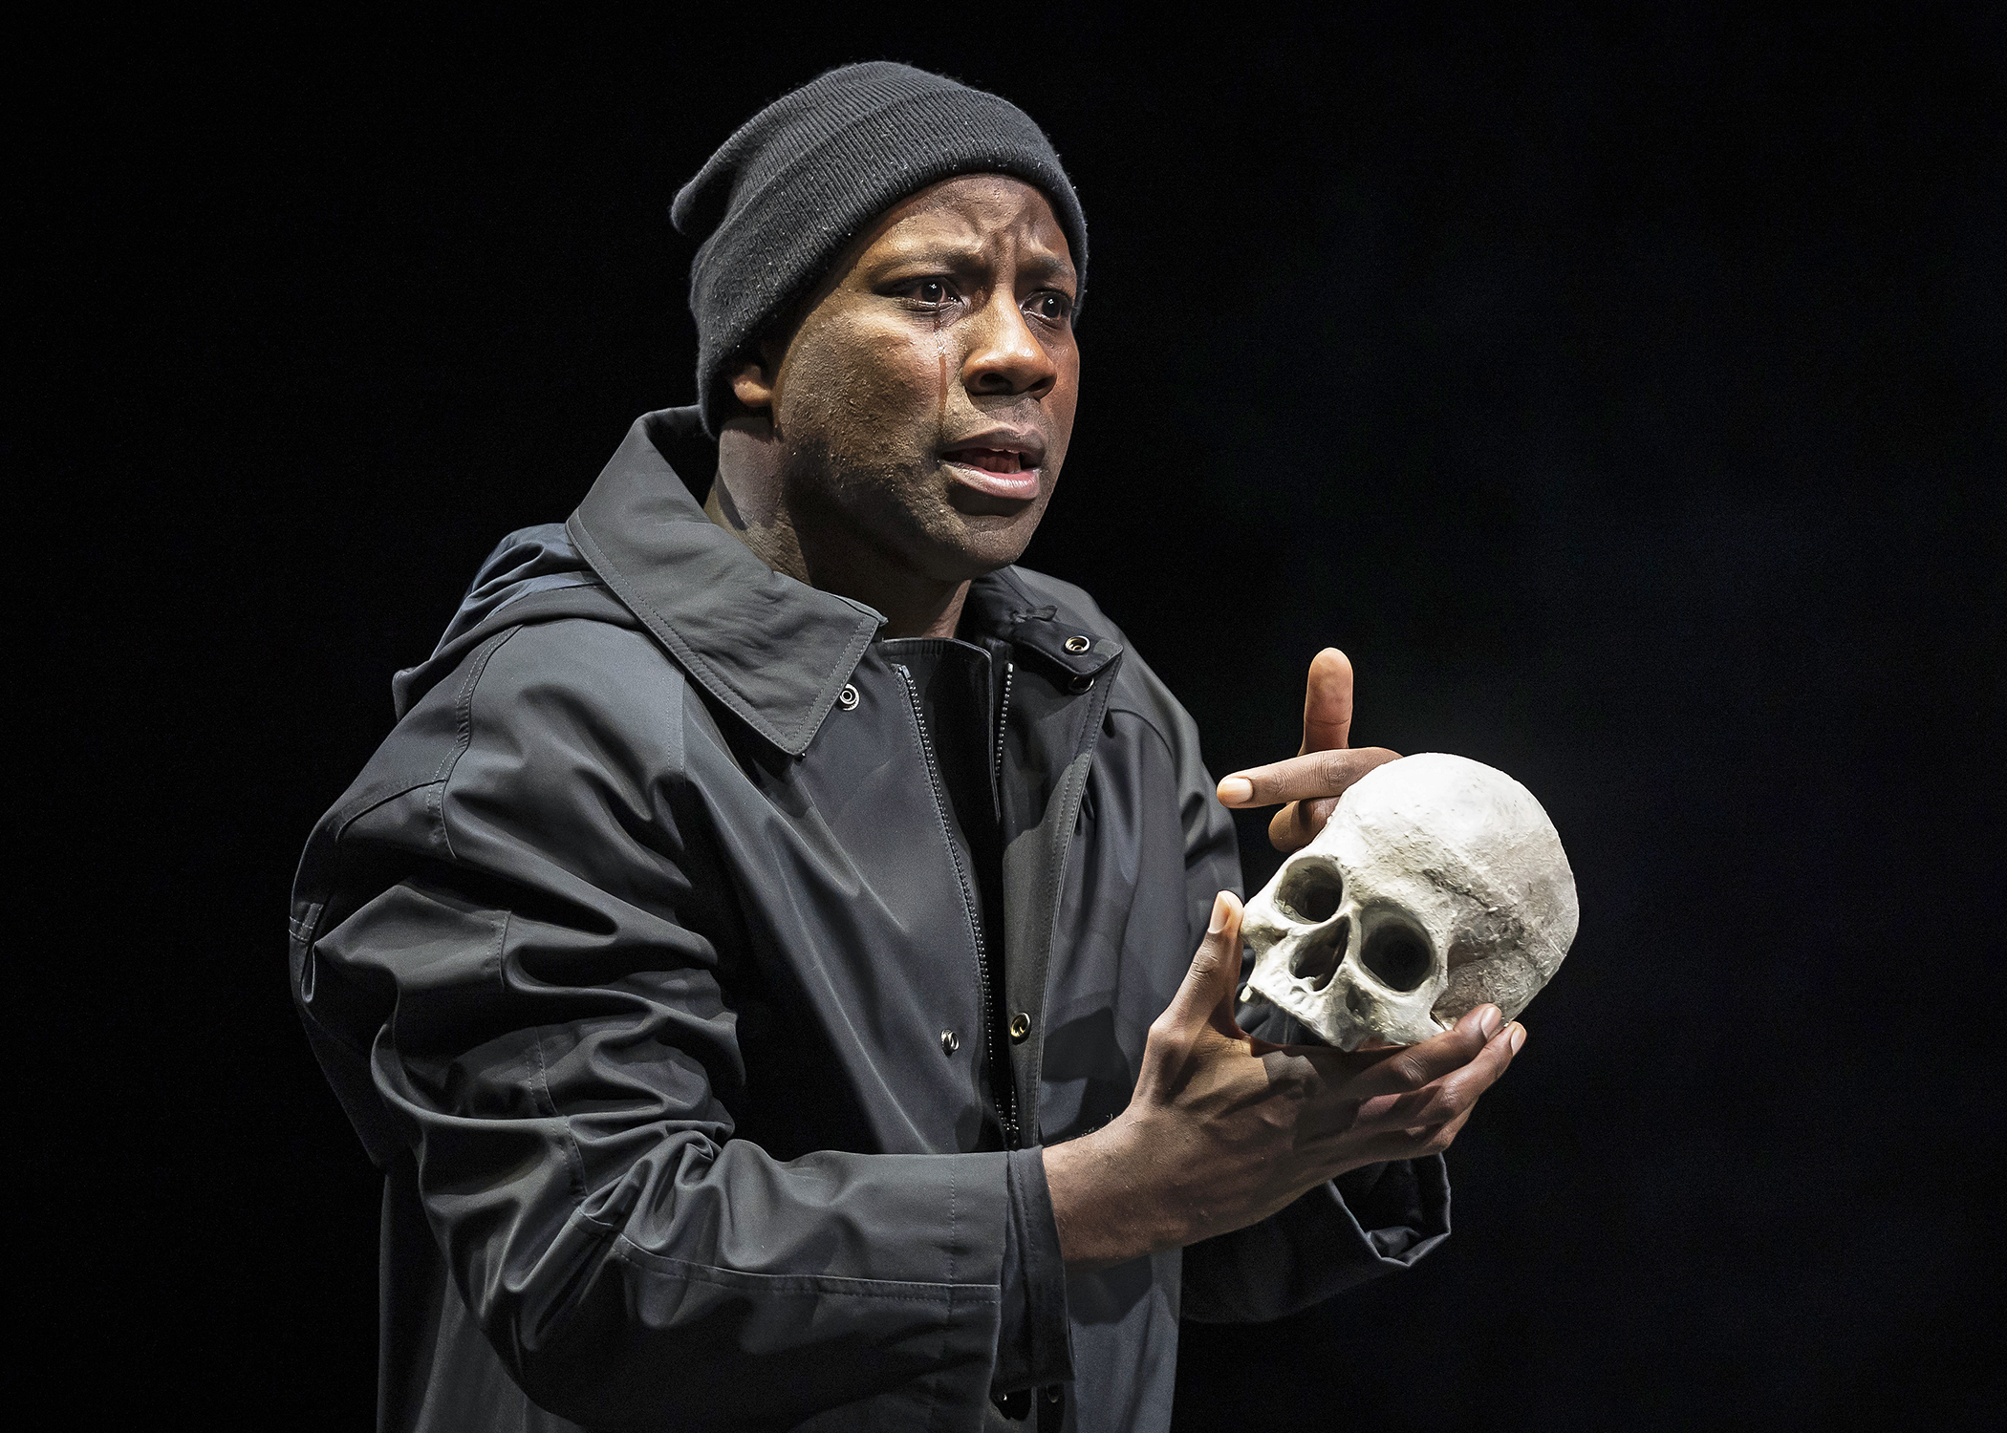
Složeniny slovesa esse
absum, abesse | být nepřítomen
adsum, adesse +dat. | být přítomen, pomáhat
dēsum, dēesse +dat. | chybět, scházet, nepomáhat
intersum, interesse +dat. | být při něčem, účastnit se něčeho
obsum, obesse +dat. | škodit, překážet
praesum, praeesse +dat. | být v čele (něčeho)
possum, posse | moci
prōsum, prōdesse +dat. | prospívat

Slide 5
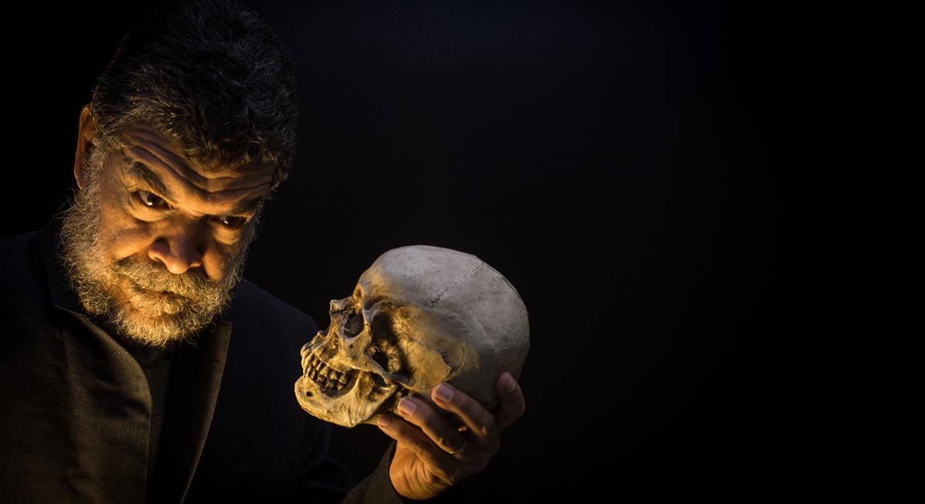
Sloveso posse
 |  | prézens |  | imperfektum |  | futurum I
sg. | 1. os. | pos-sum | mohu | pot-eram | mohl jsem | pot-erō | budu moci
 | 2. os. | pot-es |  | pot-erās |  | pot-eris
 | 3. os. | pot-est |  | pot-erat |  | pot-erit
pl. | 1. os. | pos-sumus |  | pot-erāmus |  | pot-erimus
 | 2. os. | pot-estis |  | pot-erātis |  | pot-eritis
 | 3. os. | pos-sunt |  | pot-erant |  | pot-erunt

Slide 6
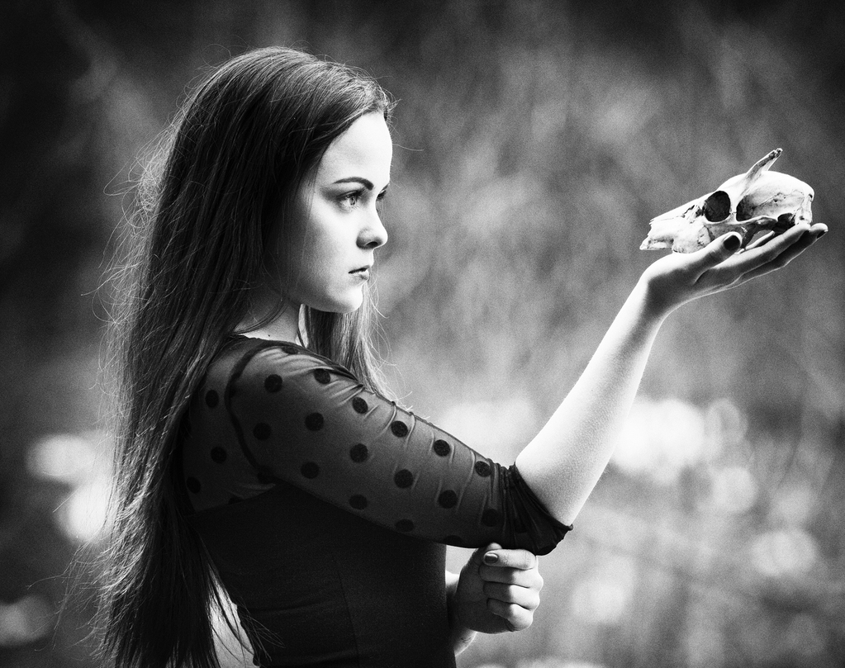
Adverbia
od adjektiv 1. a 2. deklinace – koncovka -ē (ke kmenu slova)
clārus > clār-ē „slavně“
pulcher > pulchr-ē „krásně“
līber > līber-ē „svobodně“
nepravidelná
bene „dobře“, male „špatně“, multum „mnoho“

